Slide 1


ARQUITECTURA EMPRESARIAL
TEMA 06
GOBIERNO Y ALINEAMIENTO ESTRATÉGICO
Modelos de madurez (CMMI y otros marcos)
Diagnóstico
Plan de mejora

Slide 2



INTRODUCCIÓN
DE LA SESIÓN

Slide 3

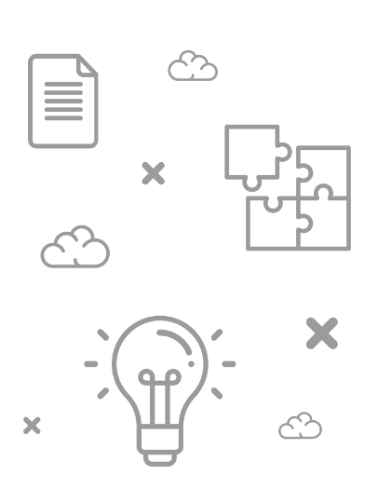
+ INTRODUCCIÓN
El gobierno arquitectónico es el mecanismo que asegura que las decisiones tecnológicas respondan a criterios estratégicos y no a iniciativas aisladas.
El alineamiento estratégico exige que la arquitectura empresarial actúe como puente entre visión corporativa, portafolio de inversión y ejecución operativa.
La madurez arquitectónica refleja el grado en que la organización ha institucionalizado procesos, roles, métricas y mecanismos de control.
Evaluar la madurez permite transformar la arquitectura de función técnica a capacidad estratégica sostenible.
En esta sesión analizaremos cómo medir la madurez arquitectónica y cómo estructurar planes de mejora orientados a valor y coherencia organizacional.

Slide 4
MODELOS DE MADUREZ (CMMI Y OTROS)

Slide 5

+ MODELOS DE MADUREZ (CMMI Y OTROS)
“La madurez arquitectónica determina la capacidad real de una organización, para transformar estrategia en ejecución consistente.”

Slide 6

+ MODELOS DE MADUREZ (CMMI Y OTROS)
FUNDAMENTOS DE LA MADUREZ ARQUITECTÓNICA
La madurez arquitectónica no mide cuántos documentos existen, sino qué tan consistente, repetible y gobernada es la toma de decisiones arquitectónicas.
La madurez refleja la capacidad de la organización para gestionar arquitectura como disciplina, no como esfuerzo aislado.
Implica pasar de prácticas reactivas a modelos estructurados, medibles y optimizados.
Evalúa coherencia entre estrategia, portafolio, diseño y ejecución.
No es un fin en sí mismo: es un medio para reducir riesgo, deuda técnica y dispersión de inversiones.
A mayor madurez, mayor predictibilidad, trazabilidad y alineamiento estratégico.

Slide 7
+ MODELOS DE MADUREZ (CMMI Y OTROS)
¿CÓMO SE EVALÚA EL ESTADO ACTUAL (AS-IS)?
Examina si existen mecanismos estructurados de gobierno: principios claros, estándares aplicables, comités activos y repositorios controlados.
Analiza la capacidad de traducir objetivos estratégicos en capacidades, iniciativas y soluciones con trazabilidad end-to-end.
La madurez evalúa el nivel de institucionalización de la arquitectura: qué tan formalizados, medidos y gobernados están sus procesos y decisiones.

Slide 8
+ MODELOS DE MADUREZ (CMMI Y OTROS)
¿CÓMO SE EVALÚA EL ESTADO ACTUAL (AS-IS)?
Mide el grado de repetibilidad y predictibilidad de las decisiones arquitectónicas, reduciendo la variabilidad entre proyectos.
Evalúa la integración entre capas (negocio, datos, aplicaciones, tecnología) y la consistencia entre el estado actual (As-Is), el futuro (To-Be) y la transición.
Determina si la arquitectura opera como función estratégica transversal o como actividad reactiva dependiente de iniciativas individuales.

Slide 9
+ MODELOS DE MADUREZ (CMMI Y OTROS)
Decisiones arquitectónicas repetibles, no improvisadas
Trazabilidad estrategia → capacidad → iniciativa → solución
¿Qué significa?
Madurez = Capacidad organizacional para decidir y ejecutar con coherencia arquitectónica.
Estándares aplicados en proyectos reales
Gobierno activo, no solo declarado
Métricas que permiten evaluar desempeño arquitectónico

Slide 10
+ MODELOS DE MADUREZ (CMMI Y OTROS)
¿POR QUÉ NO TODAS LAS ORGANIZACIONES ESTÁN EN EL MISMO NIVEL?
Nivel bajo
Arquitectura reactiva
Decisiones por urgencia
Proyectos desconectados
💡
La madurez es progresiva, no binaria.
Dependencia de personas clave

Slide 11
+ MODELOS DE MADUREZ (CMMI Y OTROS)
RELACIÓN CON GOBIERNO, PORTAFOLIO Y EJECUCIÓN
Madurez baja
Gobierno débil→
Portafolio desordenado→
Retrabajo→
Madurez media
Gobierno formal→
Portafolio priorizado →
Mejor coordinación →
Madurez alta
Gobierno estratégico →
Portafolio alineado →
Ejecución consistente→

Slide 12



+ MODELOS DE MADUREZ (CMMI Y OTROS)
La madurez arquitectónica es el nivel de control estructural que tiene la organización sobre su propia transformación.
Sin madurez, el gobierno es simbólico.
Sin madurez, el portafolio pierde foco.
Sin madurez, la ejecución genera deuda técnica.

Slide 13
+ MODELOS DE MADUREZ (CMMI Y OTROS)
ALGUNAS CONCLUSIONES
01
La madurez arquitectónica no mide documentación, mide capacidad organizacional para tomar decisiones estructuradas, repetibles y alineadas a la estrategia.
A mayor madurez, mayor coherencia entre gobierno, portafolio e implementación, reduciendo improvisación y deuda técnica.
La madurez es progresiva: evoluciona desde prácticas reactivas hasta modelos institucionalizados, medibles y optimizados.
Evaluar la madurez es el punto de partida para fortalecer la arquitectura como función estratégica transversal y no como soporte técnico aislado.
02
03
04

Slide 14

+ MODELOS DE MADUREZ (CMMI Y OTROS)
¿QUÉ ES UN MODELO DE MADUREZ?
Es un marco estructurado que define niveles progresivos de capacidad organizacional.
Permite evaluar prácticas actuales frente a criterios definidos.
Facilita comparar estado actual vs estado deseado.
Proporciona un lenguaje común para diagnosticar evolución.

Slide 15
+ MODELOS DE MADUREZ (CMMI Y OTROS)
Nivel 5 – Optimizado: Mejora continua sistemática y evolución estratégica.
🔐
La madurez arquitectónica refleja el grado de institucionalización y control de la arquitectura en la organización.
Cada nivel implica mayor coherencia, medición y alineamiento estratégico en la toma de decisiones.
Nivel 4 – Medido:
Uso de métricas para control y mejora.
Nivel 3 – Definido:
Estándares institucionalizados y aplicados de manera consistente.
Nivel 2 – Gestionado:
Procesos definidos parcialmente, control básico.
Nivel 1 – Inicial:
Prácticas informales, reactivas y dependientes de personas.
🥑

Slide 16

+ MODELOS DE MADUREZ (CMMI Y OTROS)
CMMI significa:
Capability Maturity Model Integration
En español:
Modelo Integrado de Madurez de Capacidades

Slide 17
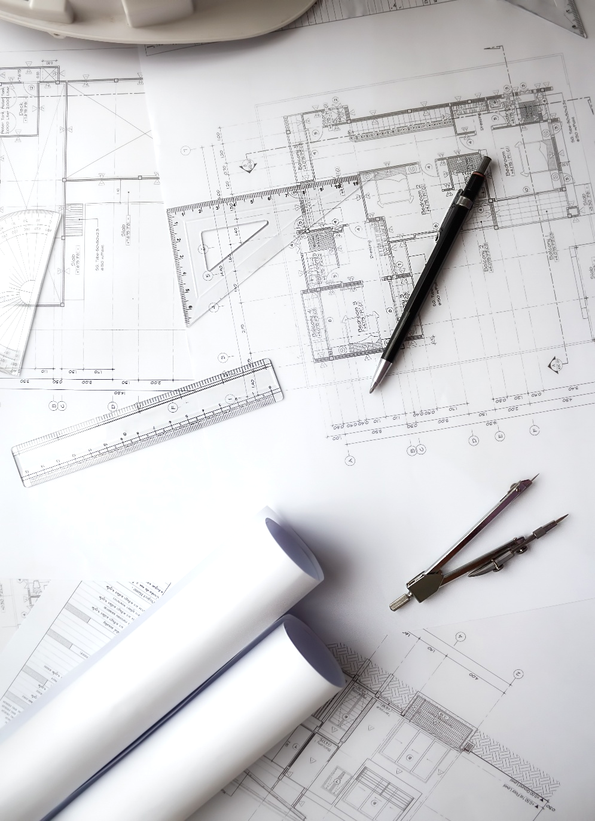
+ MODELOS DE MADUREZ (CMMI Y OTROS)
¿QUÉ SIGNIFICA REALMENTE?
Es un modelo que permite evaluar qué tan maduros, controlados y optimizados están los procesos de una organización.
No mide tecnología.
No mide talento individual.
Mide disciplina organizacional.

Slide 18

+ MODELOS DE MADUREZ (CMMI Y OTROS)
¿PARA QUÉ SIRVE?
Evaluar el nivel de formalización de procesos.
Identificar brechas de control y repetibilidad.
Diseñar planes de mejora estructurados
Evolucionar desde prácticas reactivas hacia mejora continua

Slide 19

+ MODELOS DE MADUREZ (CMMI Y OTROS)
IDEA CLAVE
CMMI no pregunta:
“¿Lo haces bien?”
Pregunta:
“¿Lo haces de manera repetible, medible y sostenible?”
Esa es la diferencia entre capacidad y dependencia de personas.

Slide 20
+ MODELOS DE MADUREZ (CMMI Y OTROS)
CMMI APLICADO A ARQUITECTURA
Enfoque central
Lo que evalúa
CMMI nace en ingeniería de procesos, pero su lógica es altamente aplicable a arquitectura empresarial.
Disciplina de procesos y mejora continua.
Formalización de procesos
Repetibilidad
Medición
Control estadístico
Optimización progresiva
Fortaleza:
Estructura rigurosa para institucionalizar prácticas.
Limitación:
Puede enfocarse demasiado en procesos y menos en alineamiento estratégico.
.
💡

Slide 21
+ MODELOS DE MADUREZ (CMMI Y OTROS)
TOGAF CAPABILITY MATURITY MODEL
Enfoque central
Lo que evalúa
Capacidad arquitectónica como función organizacional.
Gobierno arquitectónico
Integración con estrategia
Uso de repositorio
Participación en portafolio
Medición de valor
Fortaleza:
Más alineado a arquitectura empresarial que a ingeniería de procesos.
Diferencia clave con CMMI:
CMMI mide disciplina operativa.
TOGAF mide capacidad arquitectónica estratégica.
💡

Slide 22
+ MODELOS DE MADUREZ (CMMI Y OTROS)
MODELOS TIPO GARTNER
Enfoque central
Lo que evalúa
Arquitectura como habilitador de negocio.
Influencia estratégica
Integración transversal
Impacto en decisiones de inversión
Capacidad de transformación digital
Aquí la madurez no es técnica.
Es capacidad de influir en la estrategia corporativa.
💡

Slide 23
+ MODELOS DE MADUREZ (CMMI Y OTROS)
ALGUNAS CONCLUSIONES
01
La madurez no es cumplir un modelo; es institucionalizar disciplina en la toma de decisiones.
Un modelo de madurez revela brechas estructurales que normalmente están ocultas en la operación diaria.
No todos los modelos miden lo mismo: algunos evalúan procesos, otros capacidad estratégica e influencia organizacional.
La verdadera madurez arquitectónica combina tres dimensiones: control de procesos, gobierno formal y alineamiento estratégico.
02
03
04

Slide 24
DIAGNÓSTICO DE MADUREZ ARQUITECTÓNICA

Slide 25

+ DIAGNÓSTICO DE MADUREZ ARQUITECTÓNICA
¿QUÉ ES REALMENTE UN DIAGNÓSTICO DE MADUREZ?
El diagnóstico no es una auditoría documental. Es una radiografía estructural de cómo se toman decisiones arquitectónicas.
Evalúa comportamiento real, no discurso formal.
Identifica brechas entre intención estratégica y ejecución.
Mide disciplina, gobierno y trazabilidad.
Determina el nivel de institucionalización de la arquitectura.
💡
Un diagnóstico serio revela cómo decide la organización cuando nadie la está observando.

Slide 26
+ DIAGNÓSTICO DE MADUREZ ARQUITECTÓNICA
¿QUÉ DIMENSIONES SE EVALÚAN?
Idea clave:
No se evalúa solo TI. Se evalúa coherencia organizacional.
Un diagnóstico completo analiza al menos cinco dimensiones críticas:
Gobierno arquitectónico (roles, comités, decisiones formales).
Portafolio y priorización (cómo se aprueban iniciativas).
Procesos y estándares (nivel de formalización).
Métricas y control (uso de indicadores reales).
Alineamiento estratégico (conexión con objetivos de negocio).
📐

Slide 27




+ DIAGNÓSTICO DE MADUREZ ARQUITECTÓNICA
METODOLOGÍA PRÁCTICA DE DIAGNÓSTICO
Revisión documental estructurada
Entrevista a líderes arquitectónicos
Regla de oro:
Sin evidencia, no hay madurez. Solo percepción.
INSPECCIÓN
FUENTES CONFIABLES
Análisis de decisiones recientes
Evaluación de evidencias (repositorios, métricas, actas)
CONTRASTE
REVISAR
Notes:
<a href="https://www.flaticon.es/iconos-gratis/buscar" title="buscar iconos">Buscar iconos creados por srip - Flaticon</a>
<a href="https://www.flaticon.es/iconos-gratis/entrevista" title="entrevista iconos">Entrevista iconos creados por Good Ware - Flaticon</a>
<a href="https://www.flaticon.es/iconos-gratis/comparar" title="comparar iconos">Comparar iconos creados por Uniconlabs - Flaticon</a>
<a href="https://www.flaticon.es/iconos-gratis/evaluacion" title="evaluación iconos">Evaluación iconos creados por Freepik - Flaticon</a>

Slide 28

+ DIAGNÓSTICO DE MADUREZ ARQUITECTÓNICA
ERRORES COMUNES EN EL DIAGNÓSTICO
Evaluar solo documentos y no comportamiento real.
Confundir digitalización con madurez.
Sobreestimar el nivel por cultura optimista.
No diferenciar entre áreas con distintos niveles.
Hacer el diagnóstico sin plan de mejora posterior.
💡
Un diagnóstico sin plan de acción es solo un ejercicio académico.

Slide 29
+ DIAGNÓSTICO DE MADUREZ ARQUITECTÓNICA
RESULTADO ESPERADO DEL DIAGNÓSTICO
SITUACIÓN ACTUAL
BRECHAS Y RIESGOS
PLAN Y CONTROL
Nivel actual por dimensión.
Priorización de mejoras.
Nivel de alineamiento con la estrategia corporativa.
El diagnóstico debe producir:
Brechas estructurales identificadas.
Hoja de ruta inicial de evolución.
Evaluación del grado de institucionalización (dependencia de personas vs procesos).
Riesgos asociados al nivel actual.
Mapa de capacidades afectadas.
Indicadores base para medir la evolución futura.

Slide 30
+ DIAGNÓSTICO DE MADUREZ ARQUITECTÓNICA
ALGUNAS CONCLUSIONES
01
Un diagnóstico serio convierte percepciones en evidencia estructurada.
La madurez no se asume; se mide por disciplina, coherencia y trazabilidad.
Identificar brechas sin priorizarlas estratégicamente no genera transformación.
El verdadero valor del diagnóstico no es el nivel obtenido, sino la capacidad de evolucionar de manera sostenida.
02
03
04

Slide 31
PLAN DE MEJORA ARQUITECTÓNICA

Slide 32

+ PLAN DE MEJORA ARQUITECTÓNICA
Concepto Estratégico:
Según TOGAF (The Open Group), la mejora arquitectónica debe gestionarse como una capacidad organizacional continua, no como un proyecto aislado.

Slide 33
+ PLAN DE MEJORA ARQUITECTÓNICA
“La arquitectura empresarial no es sobre tecnología; es sobre disciplina organizacional.”
Jeanne Ross (MIT CISR)

Slide 34

+ PLAN DE MEJORA ARQUITECTÓNICA
UN PLAN DE MEJORA ARQUITECTÓNICA:
Traduce el diagnóstico en evolución estructurada.
Integra gobierno, procesos y capacidades.
Define metas de madurez progresiva.
Asegura alineamiento con estrategia corporativa.
La mejora no es técnica; es organizacional.
💡
La mejora no es técnica; es organizacional.

Slide 35
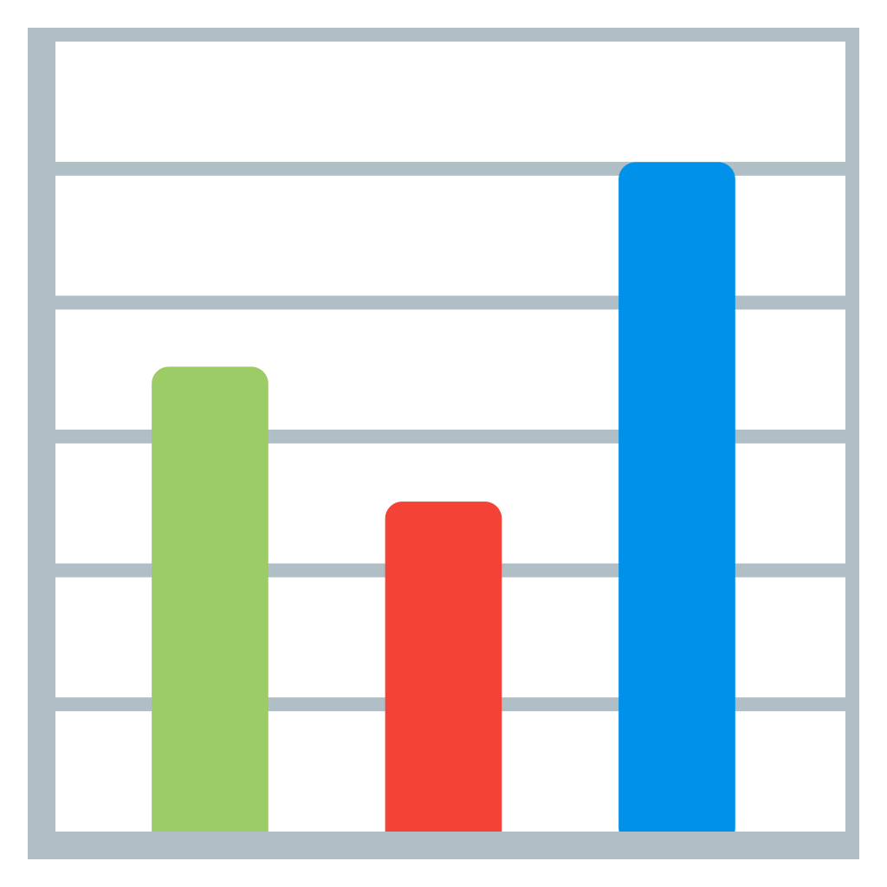
+ PLAN DE MEJORA ARQUITECTÓNICA
ENFOQUE BASADO EN CAPABILITY EVOLUTION
Gartner sostiene que la madurez arquitectónica evoluciona cuando la función pasa de ser reactiva a influir en decisiones de inversión.
Por ello, un plan debe:
Definir estado objetivo por dimensión.
Establecer hitos medibles.
Integrarse al portafolio estratégico.
Contar con patrocinio ejecutivo.

Slide 36
+ PLAN DE MEJORA ARQUITECTÓNICA
“La gobernanza efectiva es el mecanismo que convierte estrategia en ejecución disciplinada.”
Peter Weill (MIT Sloan)

Slide 37




+ PLAN DE MEJORA ARQUITECTÓNICA
Priorización técnica de Iniciativas:
No todas las mejoras generan el mismo valor.
RIESGO ORGANIZACIONAL
IMPACTO EN LA CAPACIDAD OPERATIVA
REPITIBILIDAD DE PROCESOS
CONTROL Y MEDICIÓN
Aquí la clave es mover la organización desde dependencia de individuos hacia institucionalización.

Slide 38

+ PLAN DE MEJORA ARQUITECTÓNICA
ARQUITECTURA COMO FUNCIÓN ESTRATÉGICA
Formalizar mecanismos de gobierno.
Reducir decisiones ad hoc.
Aumentar trazabilidad y evidencia.
Integrar arquitectura en decisiones de inversión.
La mejora arquitectónica no busca sofisticación técnica, sino coherencia estructural.
💡

Slide 39
+ PLAN DE MEJORA ARQUITECTÓNICA
INDICADORES DE EVOLUCIÓN
🌱
Nivel de institucionalización.
Uso formal de estándares.
Participación en portafolio.
Reducción de excepciones.
Evidencia de métricas y control
La verdadera madurez no es tener mejores arquitectos; es tener mejores decisiones organizacionales sistemáticamente respaldadas por arquitectura.

Slide 40

¿Y AHORA QUÉ OPINAS...?

Slide 41
Comparte tus dudas
Podemos resolverlo juntos como equipo

Slide 42

CONCLUSIONES

Slide 43


+ CONCLUSIONES
La madurez arquitectónica no depende de herramientas, sino del nivel de institucionalización del gobierno y la disciplina organizacional.
Los modelos de madurez permiten objetivar la evaluación y transformar percepciones en diagnósticos estructurados.
Un diagnóstico riguroso revela brechas críticas que impactan directamente en riesgo, eficiencia y alineamiento estratégico.
El plan de mejora arquitectónica convierte el análisis en evolución progresiva, priorizada y medible.
Gobierno, diagnóstico y mejora continua consolidan la arquitectura empresarial como una capacidad estratégica sostenible.

Slide 44

BIBLIOGRAFÍA MÁS REFERENCIAS

Slide 45


+ BIBLIOGRAFÍA
The Open Group. (2011). TOGAF® Version 9.1. The Open Group Standard.
Lankhorst, M. (Ed.). (2017). Enterprise Architecture at Work: Modelling, Communication and Analysis (4th ed.). Springer.
Profundiza en vistas, capas, modelado, análisis de impacto y comunicación arquitectónica.
Object Management Group (OMG). (2014). Business Process Model and Notation (BPMN) Version 2.0.2.
Estándar para modelar procesos de negocio y flujos operativos.
Object Management Group (OMG). (2017). Unified Modeling Language (UML) Version 2.5.
Lenguaje para diseño lógico y técnico de soluciones de software.
ISO/IEC 42010. (2011). Systems and Software Engineering – Architecture Description.
Estándar para la descripción de arquitecturas, stakeholders, vistas y concerns.
Gartner. (varios autores). Enterprise Architecture Practice and Capability-Based Planning.
Aporte práctico sobre capability maps, roadmaps arquitectónicos y priorización por valor.

Slide 46


